Slide 1
Direitos Humanos
Junho 2023

Slide 2
Roteiro
Beth Simmons (2009): Mobilizing for Human Rights
“Theories of Compliance”
Courtney Hillebrecht (2012)
“The Domestic Mechanisms of Compliance with International Human Rights Law: Case Studies from the Inter-American Human Rights Regime”

Slide 3
Mobilizing for Human Rights Theories of Compliance
O que acontece depois que os estados assumem o compromisso?
Capítulo 3:
Ratificação sincera e falsos positivos
↓
A teoria de relações internacionais está olhando para o lugar errado
Como explicar a influência dos tratados tanto nos estados que estão dispostos a cumprir com o conteúdo do tratado, quanto naqueles que resistem ao tratado?
→ Tratados influenciam/alteram a política

Slide 4
Mobilizing for Human Rights Theories of Compliance
Teoria de Relações Internacionais:
O Sistema jurídico internacional ainda não se encontra totalmente desenvolvido
O que motiva “compliance” neste ambiente jurídico?
Senso comum: poder e interesse dos estados
→ Ausência de “enforcement” internacional (problema de ação coletiva)
“Self-enforcing agreements”
→ Não há necessidade de “enforcement” por parte de terceiros porque o interesse das partes é suficiente para sustentar a cooperação
→ Papel da reciprocidade e da reputação
Tratados como instrumentos de comprometimento
→ Tratados aumentam a credibilidade dos compromissos assumidos pelos estados
→ “Ex ante costs” e “ex post costs”

Slide 5
Mobilizing for Human Rights Theories of Compliance
Teoria de relações internacionais: Tratados de Direitos Humanos
Governos tendem a não cumprir com tratados que não coincidem com o seu interesse
“Enforcement” é fraco, muito provavelmente
Tratados e ganhos mútuos:
Porém: respeito aos direitos humanos é possível na ausência de cooperação
“Self-enforcement”:
Responder a violações do tratado com o término da cooperação
Porém: regimes de direitos humanos não envolvem cumprimento recíproco
Consequências de uma má reputação
Porém: violações às vezes não são facilmente identificadas
Por que se preocupar? O estado deveria sair também de outros tratados?

Slide 6
Mobilizing for Human Rights Theories of Compliance
A Domestic Politics Theory of Treaty Compliance
Porque?
Tratados internacionais de direitos humanos são negociados internacionalmente, mas criam “stakeholders” quase que exclusivamente no âmbito doméstico
Tratados internacionais de direitos humanos implicam praticamente nenhum interesse importante entre os estados, no âmbito do seu relacionamento mútuo
→ 3 mecanismos através dos quais os tratados podem influenciar a política doméstica:
Poderes do Executivo
Cortes e tribunais
Demandas dos grupos/sociedade civil

Slide 7
Mobilizing for Human Rights Theories of Compliance
A Domestic Politics Theory of Treaty Compliance:
1. Poderes do Executivo
Ratificação pode auxiliar a reorganização das prioridades e preferências do país
Constituição: prerrogativa de negociar tratados internacionais está com o Executivo
→ Possibilidade de iniciativa no que diz respeito à agenda legislativa; alternativa para o ciclo vicioso da produção legal

Slide 8
Mobilizing for Human Rights Theories of Compliance
A Domestic Politics Theory of Treaty Compliance:
2. Cortes
Obrigações de direito internacional: fonte de direito para decisões judiciais
→ Essa característica altera o cálculo dos governos no que diz respeito a “compliance”
Tratados enquanto instrumentos para a ação jurídica, que não existiriam na ausência da ratificação
→ Porém: Litigantes precisam ter conhecimento dos seus direitos ("legal literacy");
Independência do judiciário
Contribuem para re-enquadrar demandas políticas

Slide 9
Mobilizing for Human Rights Theories of Compliance
A Domestic Politics Theory of Treaty Compliance:
3. Demandas dos grupos/sociedade civil
Uso estratégico dos tratados como instrumento de apoio à mobilização política
→ Mobilização como resultado de dois cálculos:
Valor atribuído ao direito (conjunto de direitos) em questão
Probabilidade de sucesso

Slide 10
Mobilizing for Human Rights Theories of Compliance
A Domestic Politics Theory of Treaty Compliance:
3. Demandas dos grupos: Probabilidade de sucesso
A ratificação implica um comprometimento por parte dos governos de receptividade com relação às demandas
→ Custos da inconsistência: perda de legitimidade doméstica
A ratificação aumenta o tamanho das coalizões pró-direitos
→ Importância do apoio de fora do grupo (movimento de direitos civis nos EUA)
A ratificação aumenta os recursos intangíveis
→ Legitimidade. Tratados representam um acordo global sobre “melhores práticas”
→ Modelo para a legislação doméstica
A ratificação aumenta o universo de estratégias disponíveis
→ Crítica ao governo pelo seu próprio comprometimento
→ Se os tratados têm status de lei: cortes

Slide 11
Mobilizing for Human Rights Theories of Compliance
A Domestic Politics Theory of Treaty Compliance:
Expectativas
Influência sobre a agenda nacional
→ Mais perceptível nos indicadores de produção legislativa
→ Menos perceptível nos indicadores de práticas repressoras
→ Mais perceptível entre “sincere ratifiers”
Cortes
→ Influência apenas quando os tratados são válidos no âmbito doméstico
→ Influência apenas aonde as cortes são relativamente livres/independentes
Empoderamento da mobilização política (Figura 4.1, p. 151)
→ O valor do cumprimento com o tratado é bem mais alto em contextos repressivos
→ A probabilidade de sucesso é bem mais alta em democracias

Slide 12
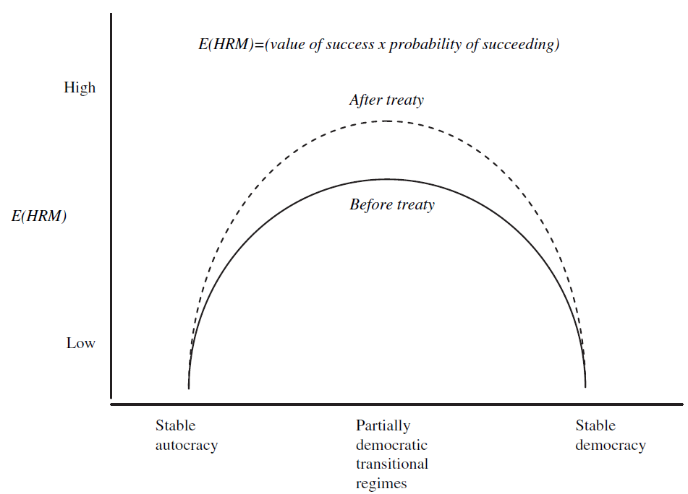
Mobilizing for Human Rights Theories of Compliance
Empowering political mobilization (Figure 4.2, p. 153)

Slide 13
Mobilizing for Human Rights Theories of Compliance
Conclusões
Por que ou em que condições os governos cumprem com os tratados internacionais de direitos humanos?
Análise dos mecanismos domésticos
Ausência de forte interesse em demandar o cumprimento desses tratados em outros países (ausência de ganhos mútuos, ausência de reciprocidade)

Slide 14
The Domestic Mechanisms of Compliance Courtney Hillebrecht
Relação entre política doméstica e “compliance” com o Direito Internacional dos Direitos Humanos
→ Decisões de tribunais internacionais dão uma oportunidade para que o Executivo estabeleça a agenda doméstica de proteção aos direitos humanos; estas decisões também empoderam juízes e legisladores para que formem coalizões ”pro-compliance”
→ Decisões de órgãos do Sistema Interameriano na Argentina, Brasil, and Colômbia.

Slide 15
The Domestic Mechanisms of Compliance
O Sistema Interamericano de Direitos Humanos
A Comissão e a Corte podem demandar:
Reparação financeira
Medidas simbólicas
Investigação e punição
Medidas de não-repetição
Percentual de “compliance” com as recomendações da Comissão até 2009:
12.5% full compliance
69.5% partial compliance
18% no compliance

Slide 16
The Domestic Mechanisms of Compliance
Os microprocessos do “compliance”: Política doméstica
Frequentemente um indivíduo sozinho não cosegue cumprir com a decisão
“Compliance” demanda mudanças na jurisprudência, legislação e prática
→ Envolvendo atores do executivo, do judiciário e do legislativo
O artigo busca compreender:
Os incentivos do executivo vis-à-vis ”compliance”
Como e porque coalizões “pro-compliance” se formam entre membros da elite política

Slide 17
The Domestic Mechanisms of Compliance
Evidence
 | Executive | Compliance coalition (legislature, judiciary)
Argentina | Incentive to comply to advance preferred human rights policies. | Willing to follow
Brazil | Little to address rulings and recommendations.
Colombia | Incentives to comply with some of the easier rulings (financial reparations), ignoring more difficult ones (changing laws, holding perpetrators accountable) → members of executive and legislature were implicated in some of the accountability scandals at the root of the tribunal's judgment. | Pro-compliance voices in judiciary were lost amidst opposition from the more powerful legislature.

Slide 18
The Domestic Mechanisms of Compliance
Conclusões:
“Compliance” é um processo fundamentalmente doméstico e político
Decisões e recomendações permitem que o Executivo opere como “gatekeeper”
O Executivo depende do apoio de outras instituições domésticas (Judiciário e Legislativo)

